Slide 1
НПК
Лекция №02 - Методы испытаний строительных конструкций

Slide 2
Вопросы:
1.Методы испытаний строительных конструкций
2.Статические и динамические испытания.
3.Дискретный, интегральный и стендовый методы контроля качества.

Slide 3
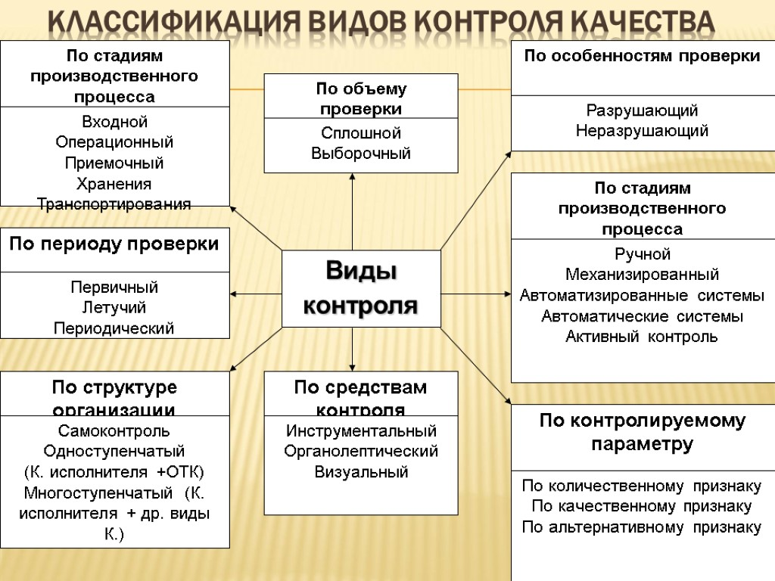

Slide 4
Методы испытания строительных конструкций зданий и сооружений
Выделяют несколько методов испытаний строительных конструкций. Испытания конструкций можно разделить по назначению, характеру внешних воздействий, видам испытаний и теоретической схеме.
Рассмотрим каждый из методов более подробно.
По назначению испытания конструкций подразделяются на:
- испытания вновь построенных сооружений или изготовленных конструкций с целью проверки их соответствия проектным и нормативным требованиям в отношении несущей способности, жесткости, трещиностойкости и возможности приемки в эксплуатацию;
- испытания эксплуатируемых сооружений с целью выявления фактической несущей способности, жесткости и трещиностойкости для заключения о работоспособности или в связи с усилением;
- испытания строительных конструкций, связанные с научными исследованиями, которые являются, как правило, составной частью экспериментально-теоретических исследований;
- испытания опытных строительных конструкций перед внедрением их в массовое производство;
- испытания периодически отбираемых образцов конструкций, которые выпускаются на заводах в больших количествах, с целью проверки качества применяемых материалов и выполнения правил по изготовлению конструкций.

Slide 5
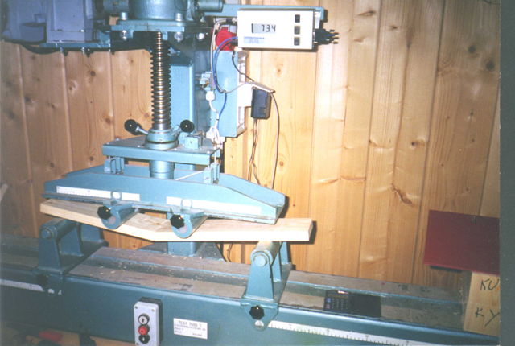
Имеются следующие виды испытаний конструкций:
натурные испытания (выполняются в процессе строительства, после возведения и во время эксплуатации);
испытания моделей. Этот вид занимает важное место при создании новых конструкций и сооружений;
лабораторные испытания образцов материалов.
По теоретической схеме испытание конструкций можно подразделить на:
линейные (растяжение, сжатие);
плоские (изгиб);
пространственные.
По характеру внешних воздействий испытания строительных конструкций различаются на:
испытания статической нагрузкой;
испытания динамической нагрузкой.
В первом случае конструкции загружаются неподвижными нагрузками в определенном порядке с нарастающим увеличением этих нагрузок.
Динамические испытания проводят при переменных или пульсирующих (вибрационных) нагрузках, создаваемых с помощью специальных вибромашин, перемещающихся грузов или ударных нагрузок.

Slide 6
При испытании строительных конструкций могут быть поставлены следующие задачи:
определение несущей способности конструкции;
определение напряженного состояния;
определение действительных деформаций;
изучение работы новой конструкции;
установление влияния дефектов и отступлений от проекта на действительную работу сооружения;
изучение работы существующей конструкции с целью выявления объемов усиления при реконструкции или ремонте;
разработка методов расчета;
установление расчетной схемы или скрытых резервов прочности.
Организация проведения испытаний конструкций.
Выполнение экспериментальных работ обычно поручается специальным лабораториям и станциям.
Лишь несложные испытания выполняются силами строительных, эксплуатирующих или изготовляющих организаций.
Испытаниями руководит подготовленный работник.
Цели и задачи излагаются в техническом задании на проведение экспериментальных работ.
В нем же указывается, сколько и каких конструкций испытывается, на что следует обратить особое внимание.

Slide 7
В состав подготовительных работ испытаний конструкций входят:
отбор испытываемых конструкций и образцов при проведении технического обследования здания;
изучение технической документации;
освидетельствование конструкции перед испытаниями;
составление рабочей программы и проекта испытаний;
подготовка испытываемой конструкции, оборудования и приборов.
Отбор или изготовление испытываемых образцов выполняют при проверке качества серийно выпускаемых изделий или при испытаниях, проводимых в научных целях.
Опытные конструкции обычно выполняются в трех экземплярах.
При проверке качества серийно выпускаемых изделий отбирается один образец из партии в 100 и более штук, но не менее двух, если в партию входит до 200 изделий (под партией понимается продукция, выпускаемая по единой технологии без длительного перерыва).
Во время приемочных испытаний подвергается проверке элементы конструкции в количестве не менее 5% от их общего числа. При отборе не следует брать лучшие или худшие по внешнему виду образцы. Обычно выбирают образцы рядовые.
На отобранные или опытные конструкции составляется техническая документация, характеризующая примененные материалы, соблюдение технологии изготовления и соответствие проекту.
Например, для железобетонной конструкции данные о составе бетона, прочность и деформативность арматуры, прочность кубиков и данные технической (проектной) и исполнительной документации.

Slide 8
Освидетельствование состоит в проверке размеров конструкций, сечений элементов и соединений, тщательном осмотре поверхности конструкции в целом с целью обнаружения дефектов.
Контрольными замерами проверяют общую геометрическую схему конструкции (длину, расчетный пролет, высоту, строительный подъем, наличие искривлений). Такие работы выполняют с помощью геодезических инструментов и данные сверяют с технической документацией.
При осмотре поверхностей выявляют раковины, сколы. Особое внимание обращают на узловые соединения, стыки. Дефекты зарисовываются в журнал и отмечаются на конструкции. Это позволяет при испытании проследить за дальнейшим их развитием.
Визуальный контроль производится с помощью подсобных принадлежностей: луп, линз, зеркал и перископов для осмотра скрытых мест в конструкции.
Если в этом есть необходимость, дефекты материала выявляют с помощью ультразвука, им же определяют прочность бетона.
Освидетельствование дает возможность установить наиболее слабые и сомнительные узлы, за которыми в процессе испытаний ведется особое наблюдение.
В необходимых случаях назначаются места отбора проб (например, образцов бетона) для их испытания.
Контрольные образцы изготовляются из заготовок, взятых из менее напряженных частей конструкции.
Результаты освидетельствования заносятся в ведомости дефектов, составляется акт освидетельствования, в котором фиксируются основные данные технической и технологической документации.

Slide 9
Задачи и цели испытаний сооружений и зданий, когда они проводятся
Обследования строительных конструкций состоит в оценке реального технического состояния объекта в целом и отдельных его элементов и проводится при необходимости:
- определить оценку контроля качества выполненных строительных работ и передачи полученных результатов в инспектирующие органы. В данном случае проверке подлежат прочностные характеристики стройматериалов, надежность сварных соединений металлоконструкций, прочность стен, перекрытий, фундаментов и других элементов;
- проверить качество поставленных на строительную площадку бетонных конструкций на соответствие сертификатам и техническим паспортам;
- оценить уровень допустимого повышения нагрузки на сооруженные конструкции, например, при необходимости установить дополнительное оборудование, антенны и другие дополнительные грузы;
- разрешить возникшие в ходе строительства судебные или досудебные споры посредством документального подтверждения характеристик объектов.
В ходе испытательных работ обследованию подлежат грунт, фундамент, балконы, межэтажные перекрытия, кровельные конструкции, эркеры, лестницы, колонны, а также все узлы и стыки проверяемых сооружений.

Slide 10
Программа испытания строительных конструкций
Программа испытаний конструкций - основной методический документ, в котором излагаются цели и методика испытаний, включая план и порядок их проведения, используемая аппаратура.
Программа испытания конструкций зданий непременно должна включать:
обмерные чертежи испытываемой конструкции с фактическими геометрическими размерами, жесткостными характеристиками, ведомостями дефектов и повреждений;
результаты поверочного расчета конструкции на испытательные нагрузки с учетом фактических размеров элементов. При этом необходимо вычислить ожидаемые величины перемещений, усилий, моментов и деформаций в точках измерения, определить значение нагрузки, при которой меняется характер работы конструкции, величину разрушающей нагрузки;
определение количества ступеней нагружения и разгрузки и величин приращения измеряемых при испытании параметров;
установление сечений, узлов и конкретных точек, в которых будут выполняться измерения;
определение требуемой точности измерения и подбор измерительной аппаратуры с необходимыми параметрами точности и диапазона.

Slide 11
В программе испытаний конструкций должны быть также предусмотрены мероприятия по технике безопасности, которые обязательно должны включать:
- инструкцию по проведению испытаний с четким распределением обязанностей членов бригады и их взаимодействия;
- план испытательного стенда с указанием размещения агрегатов, опасных зон, пульта управления;
- наличие и размещение страхующих устройств, предотвращающих обрушение испытываемой конструкции и падение грузов, устройств аварийного сброса нагрузки;
- нагружения и разгрузки, исключающие возможность травмирования персонала.
Программу испытаний строительных конструкций составляют для получения достоверных результатов испытаний, сравнимых с проектными данными, а также для использования единой методики в выполнении испытаний с тем, чтобы иметь возможность обобщения результатов испытаний конструкций, проведенных в разное время.

Slide 12
2.Статические и динамические испытания.
Испытания статической нагрузкой
В отличие от динамических испытаний, статическая нагрузка неударная, но постоянная, с постепенным повышением давления в ходе проведения исследования.
Ее цель – измерение деформаций строительных конструкций, к которым она приводит. Специалисты измеряют, как деформируется геометрия конструкция, в зависимости от материала, величины давления и схемы приложения.
После обработки показаний приборов и камеральной фиксации, специалисты делают заключение о состоянии прочности и жесткости конструкции, путем сравнения теоретических и полученных в ходе обследования данных.
Испытания динамической нагрузкой
Этот метод подразумевает использование специальных устройств, которые оказывают ударные или вибрационные воздействия на проверяемый объект с разной силой и направленностью.
С помощью таких устройств можно искусственно воспроизвести силу инерции движущихся механизмов, вибрации оборудования, подвижную нагрузку, пульсацию ветра и сейсмическое воздействие.
Нагрузки позволяют отследить деформации, напряжения и перемещения, которые возникают в элементах строительной конструкции в ходе исследования или их отсутствие.
По результатам специалисты лаборатории делают заключение о критичности тех или иных деформаций и рекомендации по их предотвращению. Таким образом можно выявить упругость конструкции, фактический прогиб балок, точки напряжения в арматуре, момент трещиноообразования и т.д.

Slide 13
Проведение испытаний строительных конструкций статической нагрузкой
Перед началом испытаний проводится подготовка конструкции, которая сводится к ее очистке, зачистке мест установки приборов, побелке поверхностей для железобетонной конструкции, сооружению приспособлений для создания нагрузок, сооружению страховочных и рабочих подмостей.
К подготовительным работам относятся также установка приборов в соответствии с рабочей схемой, проверка работоспособности системы силового возбуждения и измерения.
Подготовленную к испытаниям конструкцию выдерживают 12-20 часов для наблюдения за влиянием колебаний температуры на деформации в конструкции и показания приборов.
Далее производятся первоначальные отсчеты и ведется нагружение в соответствии с программой испытаний. Приложение нагрузки осуществляется плавно, без ударов и толчков.
В процессе испытаний ведутся журнал и ведомости испытаний, куда заносятся отсчеты приборов, данные замеров трещин, особенности поведения конструкции.
Осмотр конструкции следует производить каждый раз после увеличения нагрузки на одну ступень. При приближении нагрузки к нормативному особому вниманию уделяют обнаружению трещин в бетоне. Если они образовались, то за ними ведутся наблюдения, границы трещин отмечаются.
По результатам освидетельствования конструкции после испытаний составляется акт.
Особое место в процессе испытания должны занимать вопросы техники безопасности.
Наиболее опасно для людей случайное разрушение конструкции.
Поэтому устраивают страховочные подмости, способные воспринять на себя вес обрушивающейся конструкции.

Slide 14
Подмости проектируют так, чтобы зазоры между ними и конструкцией не препятствовали перемещениям ее элементов при испытании.
Подмости для передвижения людей должны быть снабжены лестницами, перилами и другими ограждениями (навесы, козырьки).
Временные конструкции и площадки под грузы (платформы) должны быть надежными. Грузовые платформы располагают на расстоянии 10-40 см от пола.
Очень важно оградить испытания от посторонних лиц. Желательно устройство дистанционного управления домкратами и приборами.
Особенности испытаний строительных конструкций статической нагрузкой эксплуатируемых или построенных зданий и сооружений заключаются в том, что:
- элементы испытываются в составе пространственных конструкций без выделения их в более простые линейные или плоские системы;
- испытания проводятся на месте их работы;
- при испытании конструкции не доводятся до разрушения;
- часто не удается обнаружить проектных материалов, поэтому во время освидетельствования приходится производить тщательные обмеры с составлением чертежей;
- во время освидетельствования производится осмотр конструкций и фиксируются повреждения, условия опирания и степень заделки;
- испытания отдельных элементов производятся не до определенной заранее нагрузки, а до появления в элементах напряжений и усилий, на основании которых можно дать правильную оценку их несущей способности, жесткости и трещиностойкости.

Slide 15
По полученным при испытании строительных конструкций данным о величине нормативных и расчетных нагрузок судят о их соответствии с реально действующими или ожидаемыми нагрузками и решают вопрос о необходимости усиления конструкции.
В процессе увеличения нагрузки, например, надстройки здания, организуется непрерывное наблюдение за состоянием конструкций. После завершения строительных работ рекомендуется провести повторные измерения напряжений в конструкции.
Оптимальное сочетание методов
Большинство из перечисленных методик являются весьма дорогостоящими и узкоспециализированными, поэтому применяются достаточно редко.
Оптимальное сочетание методов, которое в 95% случаев позволит точно и полноценно определить текущее техническое состояние здания или сооружения без существенных затрат, состоит из:
- визуального обследования с составлением дефектной ведомости;
- ультразвукового обследования конструкций в полевых условиях;
- отбор образцов из обследуемых конструкций в полевых условиях;
- испытание отобранных образцов в лабораторных условиях.
Поэтому специалисты Испытательного центра «Глобал ЭМ» работу по обследованию строительных конструкций на объекте заказчика выстраивают именно по этой схеме.

Slide 16
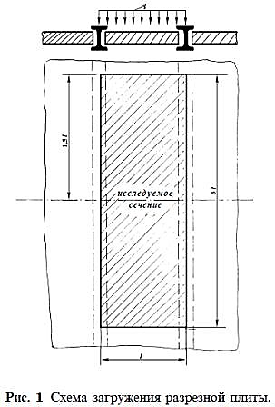
Испытание строительных конструкций статической нагрузкой
Испытание статической нагрузкой — один из наиболее распространенных методов испытания строительных
конструкций.
Экспериментальные исследования сводятся к измерению деформаций, возникающих при приложении нагрузки.
Конструкция деформируется в зависимости от схемы приложения и величины внешних сил, технических характеристик строительного материала и геометрических характеристик рассматриваемой конструкции.
Исследования проводятся в соответствии с программой испытаний, которая, как это отмечалось выше, регламентирует рабочую схему испытаний конструкций, величины испытательных нагрузок, схемы и порядок их приложения, размещение и тип измерительных приборов, а также содержит указания по проведению испытаний.
Рабочая схема при испытании строительных конструкций
Рабочей схемой называют статическую схему, которая принимается при испытании конструкции.
В ней отражаются: условия опирания и закрепления испытываемой конструкции на опорах, схема приложения нагрузок.
Чаще всего рабочая схема та же, которая была принята при составлении проекта конструкции. Не исключено принятие иной схемы, если это вызвано изменениями работы конструкции при ее усилении или другим причинам. Схема расположения нагрузок должна вызвать такое напряженное и деформативное состояние в конструкции, которое наиболее полно отвечает действительной ее работе при наиболее невыгодных сочетаниях нагрузки. В рабочей схеме должно быть уделено особое внимание устойчивости элементов конструкции. Неверное приложение нагрузки может вызвать потерю устойчивости этих элементов, не отражающую действительную работу элемента в расчетной схеме. Схема загружения при испытании однопролетных разрезных плит показана на рис.1. По этой схеме плиты загружают на участке, равном трем длинам плиты.

Slide 17
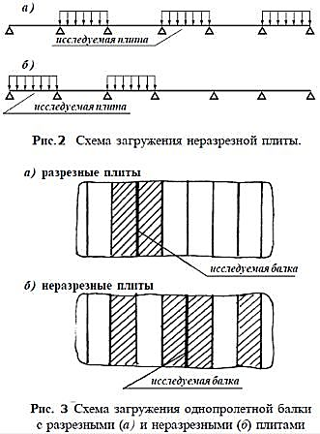
Схемы загружения при испытании многопролетной (неразрезной) плиты изображены на рис.2.
В результате получают наиболее неблагоприятные нагрузки на плиту. В продольном направлении плита загружается на участке, равном трем ее длинам.
Испытательные нагрузки получают с помощью грузов в виде песка, руды, слитков, кирпича, воды или с помощью домкратов, сжатого воздуха.
Испытательной нагрузкой называют нагрузку (включая собственный вес конструкции), которая прикладывается к конструкции в процессе испытания.
Предельную величину нагрузки, по результатам воздействия которой производится оценка качества конструкции, называют контрольной нагрузкой.
Величина контрольной нагрузки при проверке жесткости принимается равной нормативной нагрузке.
Оценку конструкции по прочности производят по величине разрушающей нагрузки, представляющей собой расчетную нагрузку, умноженную на коэффициент С.
Для металлических конструкций — С=1,25; для железобетонных — С= 1,2 — 1,6.

Slide 18
Размещение нагрузок при испытании однопролетных балок с разрезными и неразрезными плитами дано на рис.3.
При испытании решетчатых конструкций в виде ферм применяются различные схемы загружения, в зависимости от конструктивного исполнения фермы и реального приложения нагрузки.
Если требуется определить наибольший прогиб фермы или максимальные усилия в стержнях верхнего и нижнего поясов, то фермы всех очертаний загружают по всему пролету.
Для определения наибольших усилий в стержнях решетки вначале ферму загружают односторонней нагрузкой, а затем догружают по всему пролету.
Опытные конструкции доводят до разрушения после того, как они выдержат контрольную нагрузку.
Это делается в целях лучшего понимания работы конструкции и последующего ее проектирования с усилением слабых мест и, наоборот, облегчением элементов, имеющих запасы прочности.
Следует отметить, что нагружение конструкций испытательными нагрузками проводится после проведения обследования здания или сооружения
Величина контрольной нагрузки по образованию трещин принимается равной расчетной для конструкций I категории трещиностойкости и нормативной — для II категории.

Slide 19
Принят следующий порядок нагружения при испытании строительных конструкций:
В начале проводят пробное нагружение конструкции нагрузкой, не превышающей 25-30% контрольной и осуществляемой в 2-3 этапа.
После необходимой выдержки под нагрузкой конструкция также поэтапно разгружается до нуля. Делается это для устранения обжатия узлов, опор.
Далее нагрузка прикладывается ступенями, составляющими 10-20% от контрольной нагрузки. Количество ступеней нагружения до достижения контрольной нагрузки обычно принимают равным 4-6, но один из них должен соответствовать нормативной нагрузке, если испытание проводят до расчетной нагрузки.
После загружения каждой ступени дается выдержка для затухания деформаций и производятся отсчеты по приборам.
При такой системе загружения можно определить момент появления первых трещин, проследить процесс их развития.
После того, как достигнута контрольная нагрузка, дается выдержка для металлических конструкций в 30-90 минут, для деревянных и железобетонных — 12-48 часов.
Для металлических конструкций отсчеты по приборам следует снимать через 15 минут после окончания загрузки, для железобетонных — через 12 часов, деревянных — через 24 часа. Разница во времени объясняется тем, что в дереве и бетоне деформации нарастают постепенно.
Измерение величин нагрузок производится с помощью динамометров, манометров, а также взвешиванием грузов.

Slide 20
Обработка материалов испытаний конструкций нагрузкой и оценка их состояния
Обработка проводится в два этапа:
полевая обработка показаний приборов;
камеральная обработка материалов испытаний.
Полевая обработка сводится к заполнению всех граф журнала, т.е. вычислению конечных результатов каждого измерения (вычислению прогибов, напряжений, модулей упругости). Для каждой точки наносят измеренные величины на заранее построенные теоретические кривые. Нанесение опытных данных на теоретические кривые позволяет судить не только о характере работы конструкции, но и дает возможность перехода к следующему циклу загружения.
Камеральная обработка представляет собой дальнейшую обработку полученных данных для последующего заключения о состоянии конструкции.
Оценка состояния конструкции по прочности производится путем сравнения теоретического напряженного состояния, полученного от нормативной, расчетной или другой контрольной нагрузки, с экспериментальным.
Оценка конструкции по жесткости производится путем сравнения фактических и теоретических прогибов.
При установлении степени соответствия между расчетной нагрузкой и нагрузкой, разрушающей конструкцию, пользуются коэффициентом запаса, назначаемым в пределах от 1,6 до 3,0, т.е. разрушающая нагрузка должна быть в 1,6-3,0 раза больше расчетной. Опытная конструкция удовлетворяет условиям, если ее разрушение наступило под нагрузкой, составляющей не менее 0,95 теоретической разрушающей нагрузки.

Slide 21
Цели и задачи испытаний конструкций динамическими нагрузками
В соответствии с объектом, задачами и методикой эксперимента, можно выделить три основные группы испытаний динамической нагрузкой:
1) испытание конструкций существующих зданий и сооружений;
2) испытание строительных деталей серийного изготовления;
3) научно-исследовательские испытания.
Указанные испытания выполняются с целью:
- определения влияния динамических нагрузок на прочность, выносливость, жёсткость и трещиностойкость строительных конструкций;
- оценки возможности установки на конструкциях механизмов, создающих динамические воздействия, чтобы не допустить резонанс и вредное влияние вибраций на ход технологических процессов и на условия труда, когда колебания оказывают отрицательное физиологическое воздействие на организм человека;
- разработки мероприятий по уменьшению колебаний;
- проверки расчётных характеристик и качества, серийно изготавливаемых и эксплуатируемых конструкций по частоте и интенсивности затухания собственных колебаний;
- проверка научных гипотез;
- проверка несущей способности новых изобретённых конструкций.

Slide 22
При обследовании эксплуатируемых сооружений, на конструкции которых действует динамическая нагрузка, экспериментальные исследования, как правило, проводятся на восприятие эксплуатационной нагрузки.
Задача исследования — зарегистрировать параметры, характеризующие работу конструкций под нагрузкой и сравнить с нормативными требованиями к этим параметрам.
Оборудование для динамических испытаний.
Оборудование для динамических испытаний пользуется широким спросом, когда Заказчику необходимо создать имитацию внешних условий и факторов, которые могут оказать существенное влияние на функционирование объектов испытаний в процессе эксплуатации, выявить их слабые места, внутренние поломки и привести к отказу.
К таким факторам относятся:
- вибрация;
- удары (одиночные удары, транспортная тряска);
- вращательное движение;
- угловая скорость;
ускорение.
Ввиду того, что современные стандарты ужесточаются с каждым днем и требуется обеспечить работоспособность выпускаемой продукции на режимах ее эксплуатации, на этапе разработки и на этапе контроля качества, Заказчику необходимо проводить испытания.
Оборудование для динамических испытаний отличается от другого испытательного оборудования тем, что оно обладает высокими динамическими характеристиками, которые необходимы для создания динамики на образце.

Slide 23
Динамические испытания строительных конструкций - это быстрое изменение во времени внешнего воздействия (то есть его величины, направления или места приложения), когда нельзя пренебречь влиянием сил инерции.
Типичные динамические нагрузки:
– вибрационная нагрузка, создаваемая работой механизмов с неуравновешенными массами, например, от компрессоров, вибростолов, грохотов, станков и др.
– динамическая составляющая ветровой нагрузки, которая оказывает существенной воздействие на высотные сооружения (мачты, дымовые трубы и др.) и многоэтажные здания высотой более 40 м;
– ударная нагрузка от действия копров, молотов и др. – подвижная нагрузка от транспорта, кранов и др.
Задачи динамических испытаний.
Определение параметров динамических воздействий – амплитуда и частота.
Определение динамических характеристик конструкций – получение амплитудно-частотных характеристик, нахождение собственных форм колебаний конструкции, определение характеристик рассеяния энергии при колебаниях

Slide 24
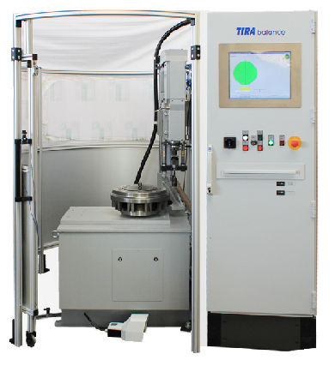
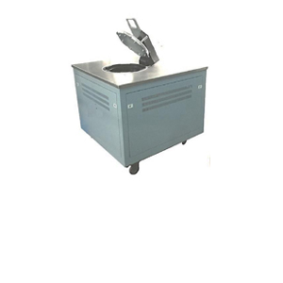
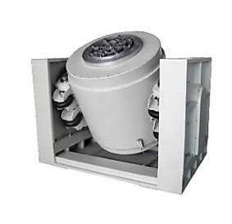
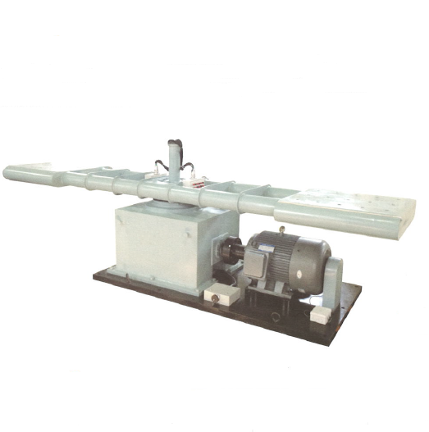
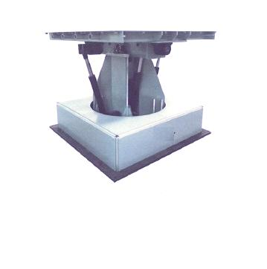
Классификация оборудования
К оборудованию для динамических испытаний относятся:
вибростенды;
ударные стенды;
комбинированные стенды (вибрация, температура, влажность, давление);
испытательные центрифуги;
имитаторы движения.
Испытательные центрифуги
Балансировочные машины
Дисковая центрифуга, ES (Россия-Китай)
Центрифуги консольного типа серии ZB, ES (Россия-Китай)
Стенд качки

Slide 25
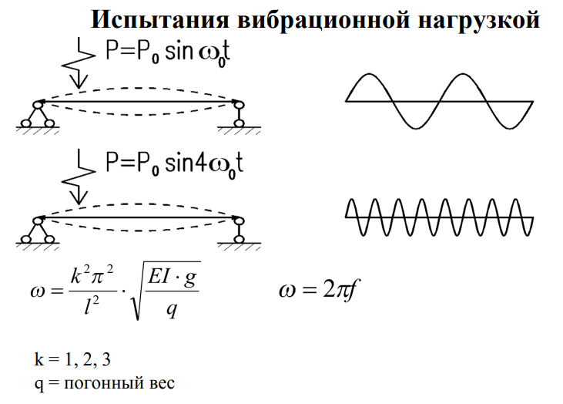

Slide 26
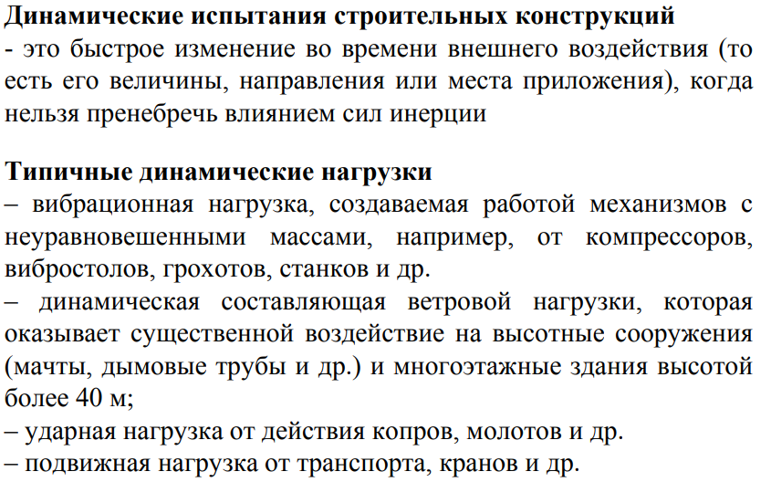

Slide 27
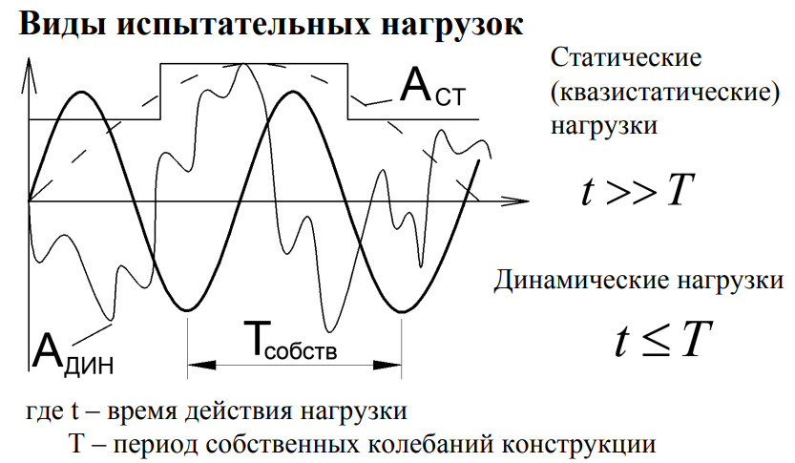

Slide 28
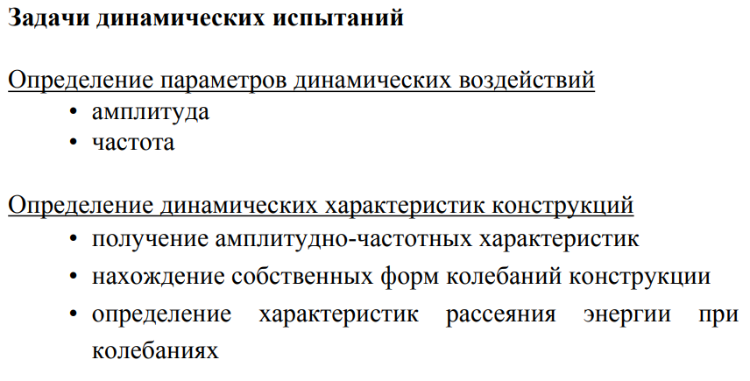

Slide 29
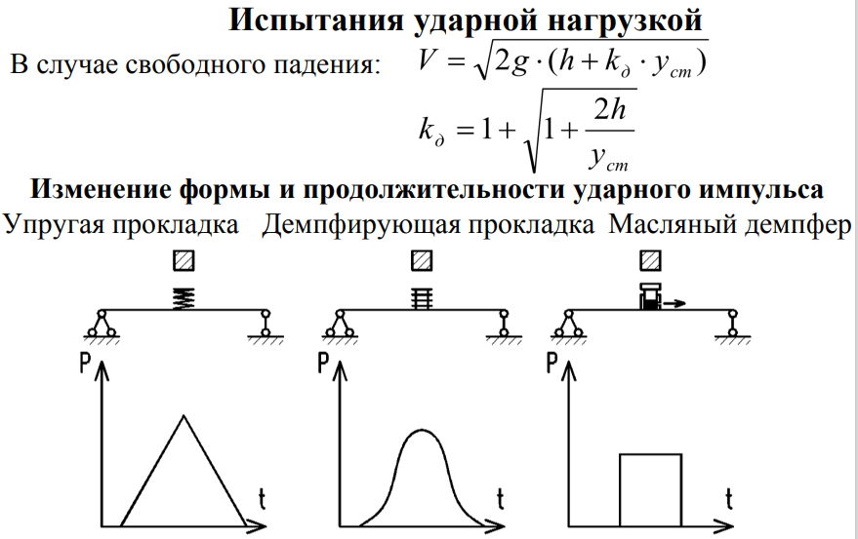
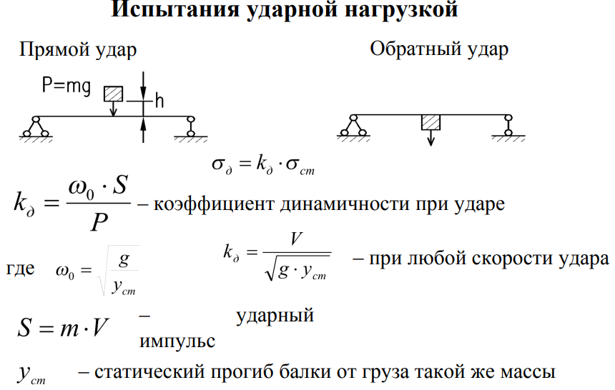

Slide 30
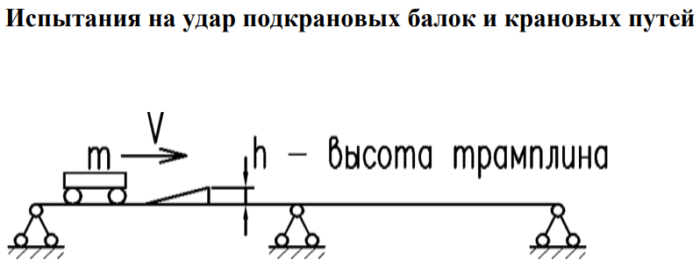

Slide 31
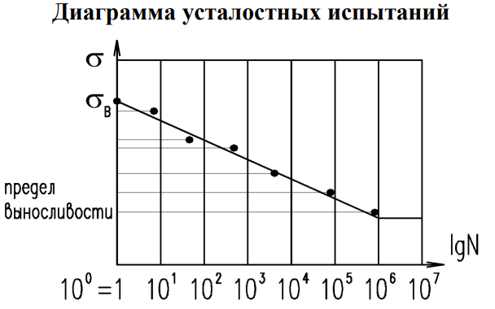
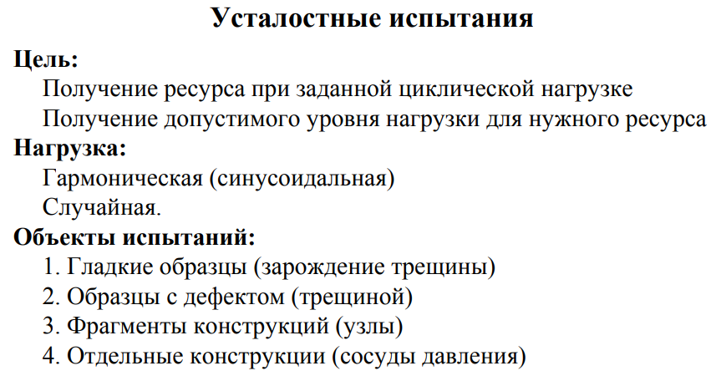

Slide 32
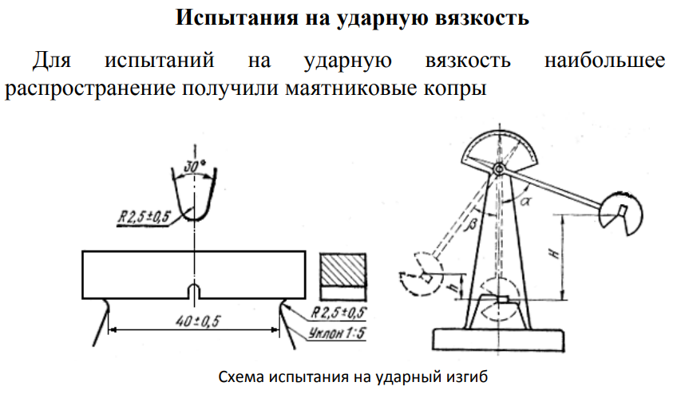
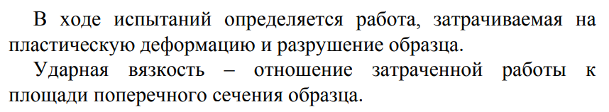

Slide 33
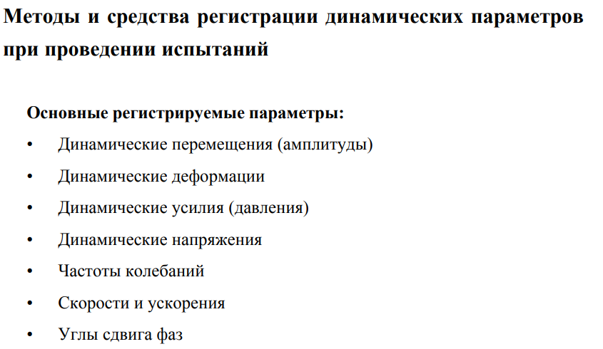
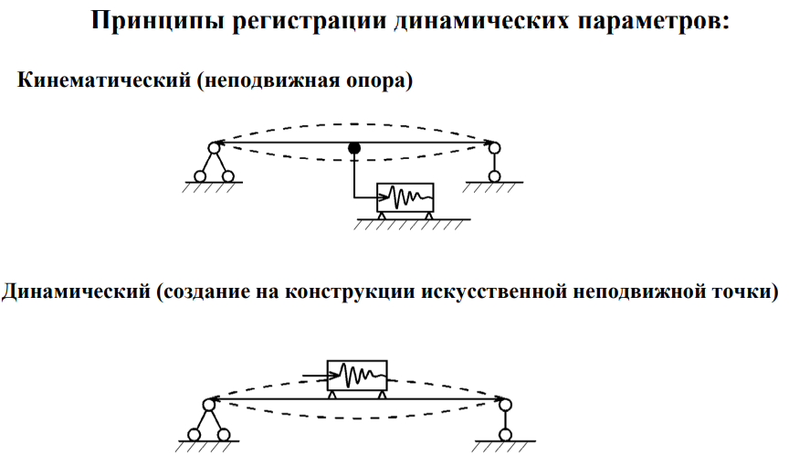

Slide 34
3.Дискретный, интегральный и стендовый методы контроля качества.
Случайная величина, принимающая конечное число значение или последовательность различных значении называется дискретной.
Дискретный контроль является пассивным элементом системы управления качеством, который ставит заслон на пути бракованной продукции и предотвращает ее проникновение в дальнейшие стадии производственного процесса или к потребителю.
Предположим, что для обнаружения и устранения отказов система подвергается дискретному контролю, т.е. работоспособность системы проверяется в некоторые определенные моменты времени.
Если произойдет отказ, то возникнут потери, связанные с простоем системы в неработоспособном состоянии. Для их уменьшения необходимо чаще проверять ее исправность.
В моменты проверок система не работает, поэтому чрезмерное увеличение числа проверок также может привести к возрастанию потерь.
Очевидно, существует некоторая оптимальная стратегия контроля ( число проверок и их расположение на конечном интервале времени), при которой значение критерия эффективности системы максимально возможное.

Slide 35
Метод интегральной оценки уровня качества изделий
Интегральный показатель уровня качества оцениваемого изделия находят как частное от деления значения интегрального показателя качества Рин.оц оцениваемого изделия на соответствующее базовое значение (Рин.баз):
УК=Ринт.оц / Рин.баз
Интегральным показателем качества называется итоговый комплексный показатель, характеризующий в наиболее общей форме эффективность работы изделия.
Интегральный показатель качества принимают для расчета уровня качества тогда, когда установлен суммарный полезный эффект от эксплуатации и суммарные затраты на создание и эксплуатацию изделия. Интегральный показатель качества есть комплексный показатель в виде отношения суммарного полезного эффекта от эксплуатации к суммарным затратам на его создание, приобретение, монтаж у потребителя и наладку и т.д. Его рассчитывают как отношение суммарного полезного эффекта W от эксплуатации машины (или иного изделия), выраженного в натуральных единицах измерения, к затратам на ее создание и эксплуатацию за весь срок службы:
Рин= Э/ Кс + Зэ
где Э -- полезный эффект, т.е. количество единиц продукции или выполненной изделием работы за весь срок эксплуатации изделия, например, число произведенных заготовок или деталей, тонн или кубометров переработанного сырья и т.д.;
Кс -- суммарные капиталовложения, включающие отпускную цену, а также затраты на установку, наладку и другие работы;
Зэ -- эксплуатационные затраты за весь срок службы изделия.
Очевидно, что в данном случае интегральный показатель качества характеризуется полезным эффектом, приходящимся на одну денежную единицу суммарных затрат.

Slide 36
Стендовые испытания отличаются от других типов тестирования высокой устойчивостью задаваемых параметров, поддержанием воздействия внешних факторов. Такие условия дают возможность максимально точно провести испытание, глубоко исследовать объект, проследить за рабочими процессами из труднодоступных зон.
Проведение испытаний такого формата дает возможность получить точную информацию о параметрах, которые невозможно выявить из других сведений: прочность отдельных деталей, индикаторная мощность и т.д.
Стендовые испытания по видовым признакам распределяются на следующие подгруппы:
● Для отдельных агрегатов, деталей и узлов.
● Для полнокомплектных машин.
● Под статические и динамические испытания.
● Для тестирования с разрушением и без.
Во время использования испытательного оборудования определяется следующее:
1. Рабочие показатели относительно комплектации и после регулировок. По характеристикам свойств объекта составляется отчет, в котором отображаются показатели индикаторной и эффективной мощности: принудительный холостой ход, механические потери, нагрузочная мощность, расход топлива при вращении коленчатого вала.
2. Предельные параметры мощности, крутящего момента во время изменений настройки системы.
3. Детонационные характеристики.
4. Шум, вибрации.
5. Износостойкость, надежность.
Стендовые испытания – процедура, которую необходимо проводить с высокой регулярностью. Не произведенная вовремя проверка и оценка условий эксплуатации может стать причиной чрезвычайных последствий и проблем с внутренними контрольными органами. Давайте рассмотрим особенности проведения испытаний самых распространенных категорий оборудования.

Slide 37
Рекомендации по организации стендовых испытаний
Условия оценки отдельных элементов должны быть максимально приближенными к условиям эксплуатации. Только так можно точно спрогнозировать показатели износостойкости, чтобы разработать и улучшить стратегию задействования.
Организация, независимо от вида испытания, должна предполагать следующие этапы:
1. Подготовительные работы.
2. Непосредственное проведение стендового испытания.
3. Обработка полученных результатов.
4. Составление отчета по полученным данным.
Каждый этап подразумевает выполнение конкретных пунктов. Чтобы разобраться с ними, рекомендуется ознакомиться с инструкцией и нормативами.
Особенности подготовительных работ
Изначально необходимо определить цели и задачи оценки. После этого составляется и подбирается методика, которая охватывает вопросы как методического, так и технического, организационного типа. После этого описываются следующие параметры:
● Характеристики исследуемого объекта.
● Условия эксплуатации.
● Внешние воздействующие факторы.
● Способы обработки полученных результатов.
Помимо этого подготовка должна подразумевать также рекомендации из инструкции по вводу изделий в эксплуатацию. Также важно настроить стенды под рекомендованные параметры. Оценка подразумевает повторение испытания, чтобы убедиться в возможном отклонении и точности полученных результатов.

Slide 38
Непосредственное проведение исследования
Этот этап предполагает полное выявление технических характеристик и свойств исследуемого объекта, показатели его функционирования, определяются внешние воздействующие факторы и их влияние на основные характеристики долговечности, износостойкости, надежности во всех эксплуатационных условиях, начиная от стандартных и до самых жестких.
Во время проведения испытания важно, чтобы техническое состояние объекта было таким же, как и в самых обычных условиях. Основные требования к проведению стендового вида испытания:
● Эксплуатационная оценка должна проводиться при типовом режиме, который характерен для оборудования данного класса. При этом условия и регулирующие параметры могут меняться, подстраиваясь под окружающую среду.
● В процессе исследования важно уделять внимание изменениям технических параметров и состоянию соединительных узлов, деталей, возможных дефектов, поломок, преждевременного износа. Помимо этого во время процедуры оценивается ремонтопригодность и полная технологичность компонентов испытываемого изделия.

Slide 39
Стендовые испытания ориентированы на надежность, поэтому предполагают оценку всех параметров износостойкости. Представленная процедура направлена как на полноценные изделия, так и на отдельные составные части, например, детали, агрегаты, структурные единицы. Представленный контроль распределяется на две группы:
1. Нормальные – обеспечивает получение нужной информации о параметрах надежности непосредственно в тот же временной интервал, который характерен для эксплуатационных условий.
2. Ускоренные – методы, которые основываются на получении положенных данных до тестирования в стандартных эксплуатационных условиях.
Основной параметр, который характерен этому виду испытания – ВВФ (внешние воздействующие факторы). К ним относятся процессы, которые могут возникнуть в стандартной среде. Они могут спровоцировать возникновение дефектов, поломки или полную потерю работоспособности объекта, его составных частей. Стендовая оценка проводится следующим путем:
● Построение разрушающего воздействия – для установления показателей прочности, износа, старения, коррозионной стойкости и других параметров «усталости» агрегата.
● Имитация реальных условий применения.
● Подбор сразу нескольких разрушающих воздействий – выплняются на нескольких стендах для полноценного рассмотрения возможностей исследуемого объекта.

Slide 40
Обработка полученных данных
Информация, которая была получена во время статического испытания, сравнивается с показателями, рекомендованными производителем. Любые отклонения от нормативов говорят о наличии серьезной проблемы. Все показания отображаются в отчетности, которая составляется согласно официальным нормативам.
Составление отчета
На основе готовых результатов выстраивается дальнейшая стратегия и выдаются рекомендации. В случае серьезных отклонений может потребоваться ремонт отдельного комплекса или полноценная замена приспособления.
Где проводить исследования стендового типа
Прежде всего, процедура должна выполняться аккредитованными лабораториями с соответствующим снаряжением и лицензией. Важно, чтобы после завершения испытания был выдан официальный акт или протокол со всеми показателями. Документ проверки должен оформляться по государственным общепринятым нормам.
При выборе исполнителя обратите внимание на условия, в которых осуществляется диагностика объекта. Важно, чтобы испытательная среда предполагала возможность подстройки внешних факторов так, как это возможно в естественных условиях.

Slide 41
Тестирование отдельных элементов может проводиться как в лабораторных условиях, так и на выезде. В последнем случае на полигон испытаний должна прибыть квалифицированная команда с соответствующим техническим оснащением. Важное условие – соблюдение всех требований к проверки. Только в таком случае можно получить точную информацию, которая соответствует реальной ситуации.
Не игнорируйте стендовые исследования. Во-первых, это безопасность сотрудников. Во-вторых, предотвращение серьезных чрезвычайных происшествий, которые могут возникнуть из-за нарушения работоспособности или порчи отдельного конструктивного элемента объекта. В-третьих, это возможность сохранить репутацию своей компании.
Обратите внимание, что проверка должна проводиться строго по графику. Рекомендации к испытаниям прилагаются в инструкции производителя к деталям или объектам. Не отклоняйтесь от расписания, строго соблюдая регулярность процесса обследования. В противном случае вы можете столкнуться с серьезными штрафными взысканиями, чрезмерным вниманием со стороны контрольных органов.
Стендовые испытания – передовая методика оценки характеристик и свойств приспособления. Она отличается высокой точностью и возможностью спрогнозировать результаты в естественной эксплуатационной среде.

Slide 42
БЛАГОДАРЮ ЗА ВНИМАНИЕ!

